Slide 1
Internet de las Cosas
(Electrónica y Arduino en TinkerCard)
Sistemas Operativos Avanzados (cod. 1123 y 625)

Slide 2
aGenda
¿Quién sabe de electrónica?
Componentes electrónicos.
Conexiones protoboard.
Leyes de la electrónica.
Arduino

Slide 3


I
-
-
-
-
Corriente eléctrica(I)= Es la cantidad de cargas que circulan
en un circuito en un segundo
-
-
Voltaje(V)=La velocidad con que viajan las cargas de un punto
a otro del circuito
-
-
-
-
-
-
-
-

Slide 4
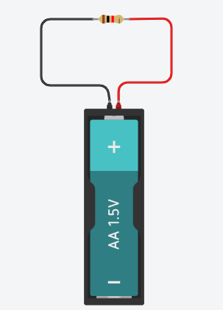
Resistencia (R) = Resistencia al flujo de la corriente
Borne -
Borne +

Slide 5
aGenda
¿Quién sabe de electrónica?
Componentes electrónicos.
Conexiones protoboard.
Leyes de la electrónica.
Arduino

Slide 6
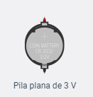

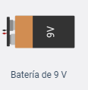
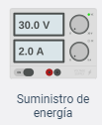
Componentes electrónicos
Fuente de alimentación en Tinkercard :
Voltaje Fijo de 3V
Corriente de 30 mA
Voltaje Fijo de 1,5V
Corriente de 500 mA
Voltaje Fijo de 9V
Corriente de 2,2 A
Voltaje Regulable
Corriente Regulable

Slide 7
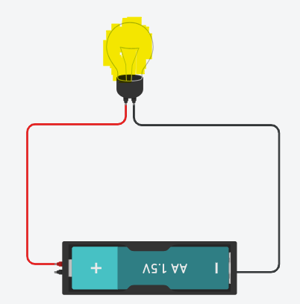


Componentes electrónicos
Fuente de alimentación (continua):
Circuito:
Alimentación:
Corriente (Ampere)
Fuente Alimentación (Voltaje)
Tierra:

Slide 8
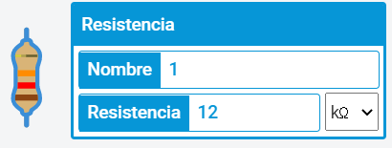

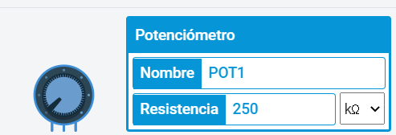

Componentes electrónicos
Resistencia:
Circuito
ThinkerCard
Fija:
Variable:
Su capacidad se expresa en Ohm (Ω).

Slide 9
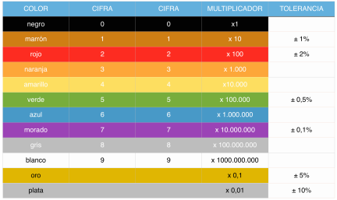
Componentes electrónicos
Código de colores de la resistencia:

Slide 10

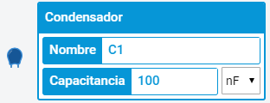

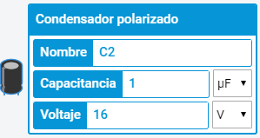
Componentes electrónicos
Condensador o Capacitor:
Circuito
ThinkerCard
Sin polarizar:
Polarizados:
Su capacidad se expresa en Faradios (F). La carga que almacena es muy pequeña (micro o mili Faradios)

Slide 11
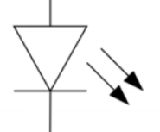
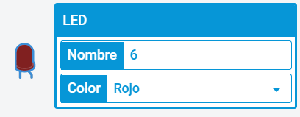
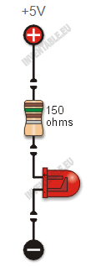
Componentes electrónicos
Semiconductores:
Circuito
ThinkerCard
LED
…

Slide 12
aGenda
¿Quién sabe de electrónica?
Componentes electrónicos.
Conexiones protoboard.
Leyes de la electrónica.
Arduino

Slide 13

En Tinkercad

Slide 14
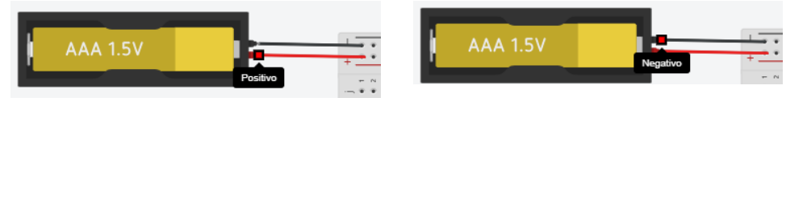
Conexiones protoboard

Slide 15
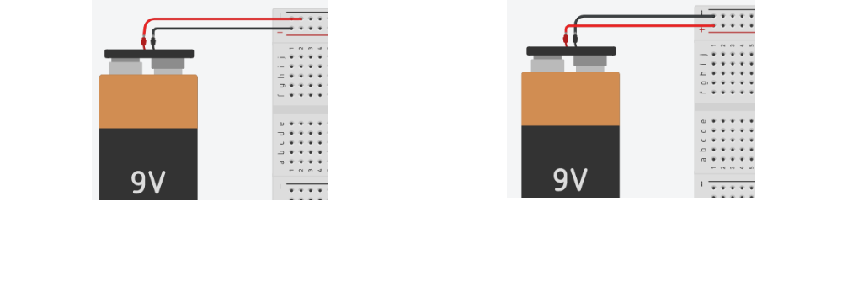


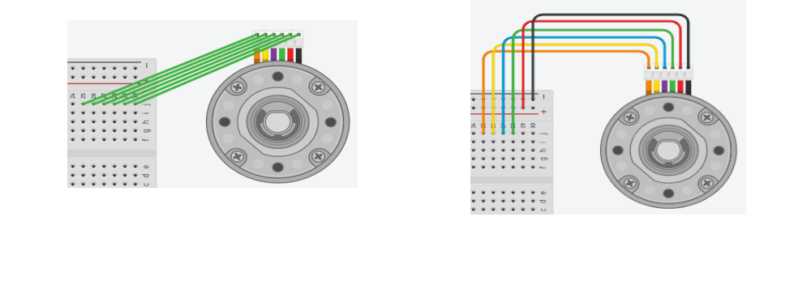
Conexiones protoboard

Slide 16
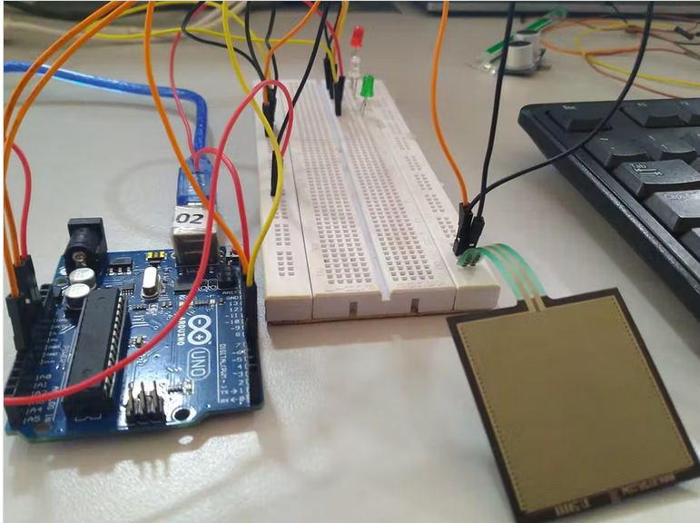
En la vida real

Slide 17
aGenda
¿Quién sabe de electrónica?
Componentes electrónicos.
Conexiones protoboard.
Leyes de la electrónica.
Arduino

Slide 18
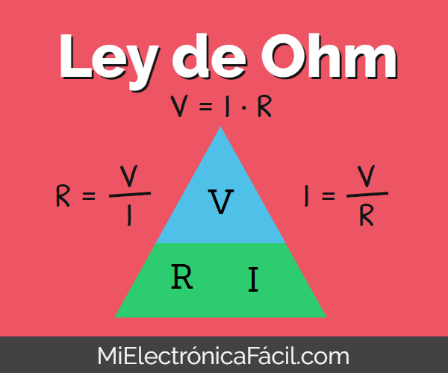
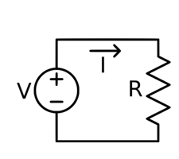
Leyes de la electrónica

Slide 19
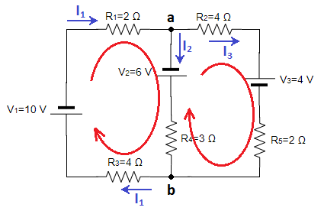
Leyes de la electrónica
Ley de Kirchhoff
I1 = I2 + I3

Slide 20
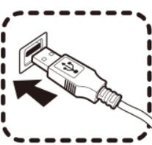
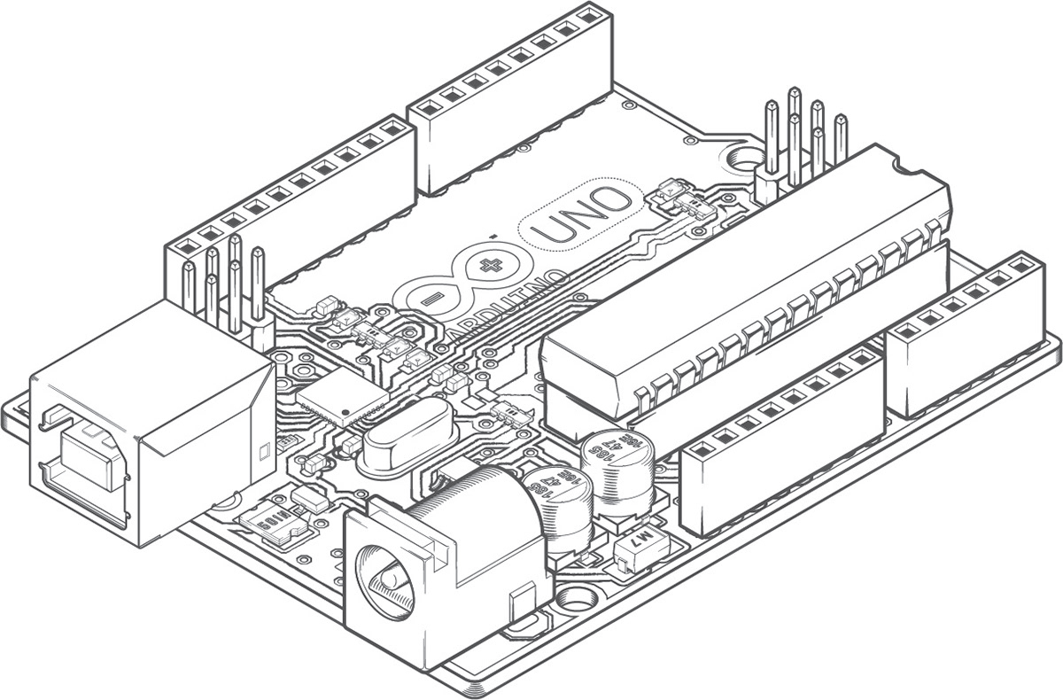
Leyes de la electrónica
Ley Kirchhoff (aplicación)
Iusb = Iarduino + ( Σ I_{sensor} ) + ( Σ I_{actuador} )
Iusb (500mA)
I_{sensor}1
I_{actuador}1
IArduino (50mA)
I_{actuador}N
I_{sensor} N

Slide 21
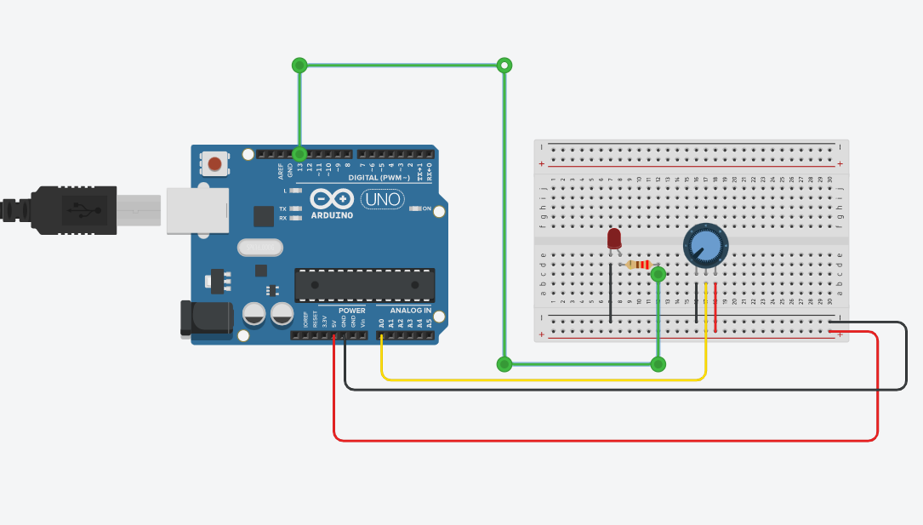
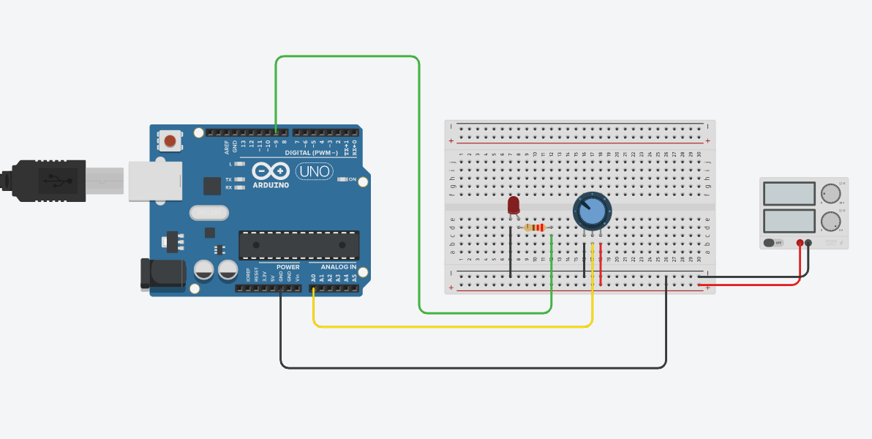
Alimentación de circuito en Tinkercad
Compartir las Masas

Slide 22
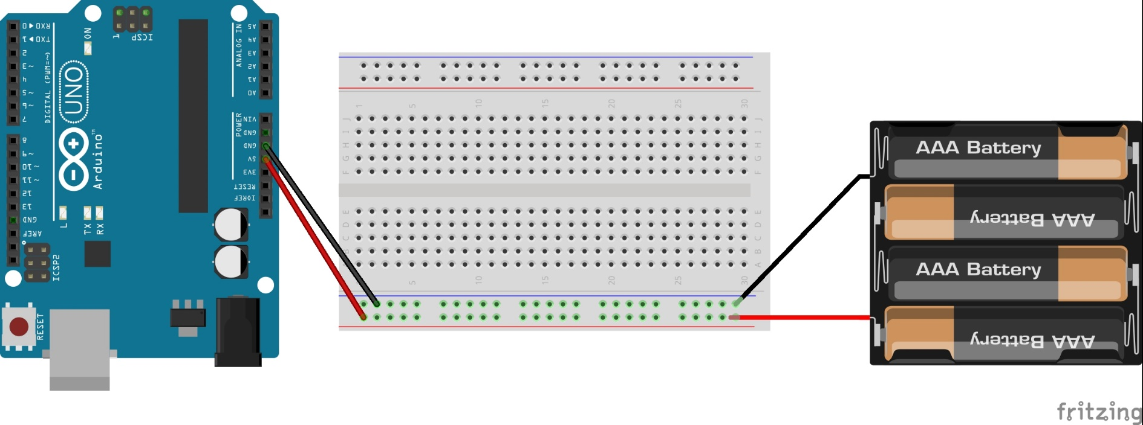

Conexión Incorrecta
Cortocircuito

Slide 23
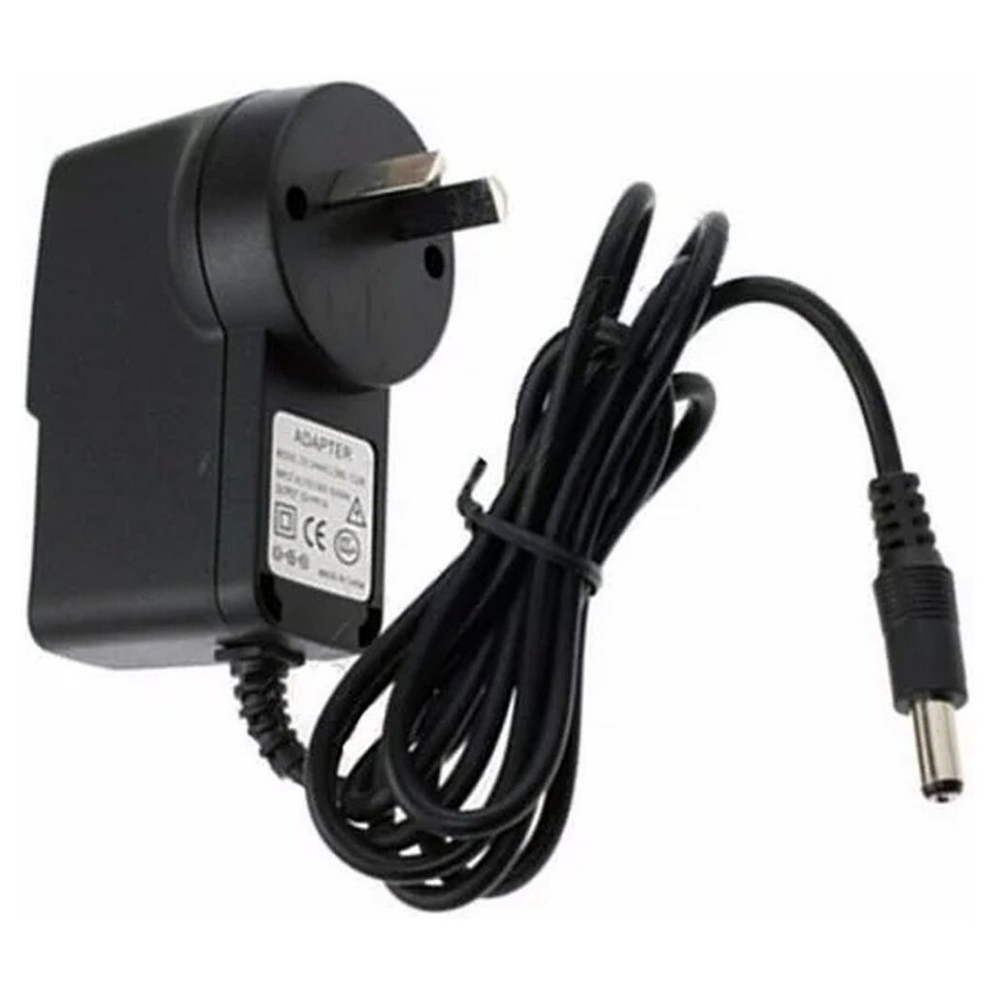
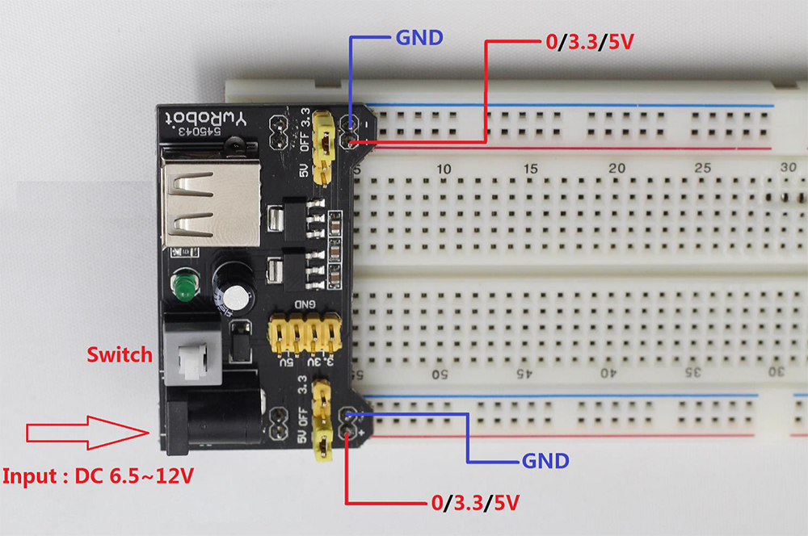
Alimentación de circuitos
En la vida real
Fuente de alimentación en la vida Real :
Voltaje Fijo 5V a 12V
Corriente depende de
del cargador
Alimentación para Protoboard
Cargador

Slide 24
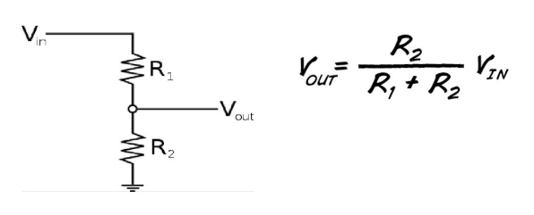
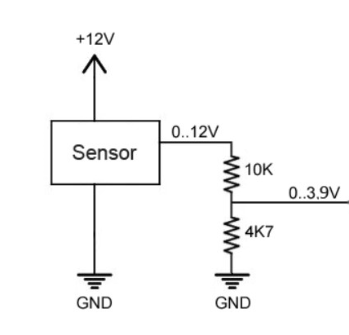
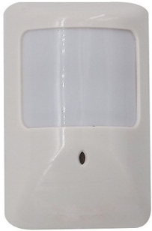
Leyes de la electrónica
Aplicación: Divisor de tensión
El sensor entrega de 0 a 12V
R1
Arduino
R2
Arduino soporta 5V

Slide 25
aGenda
¿Quién sabe de electrónica?
Componentes electrónicos.
Conexiones protoboard.
Leyes de la electrónica.
Arduino

